Slide 1

CHƯƠNG IV – TIẾT 46
Hàm số : $y={ax}^{2}$
Toán học : Lớp 9

Slide 2


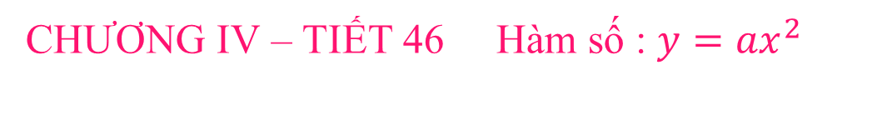
CHƯƠNG IV – TIẾT 46 Hàm số : $y={ax}^{2}$
1. Giáo viên: SGK, kế hoạch bài dạy, thước thẳng, bảng phụ, máy chiếu. Thước vẽ parabol, tranh ảnh thực tế (cổng trường Đại học Bách khoa Hà Nội, …).
2. Học sinh: SGK, thước thẳng, bảng nhóm.

Slide 3









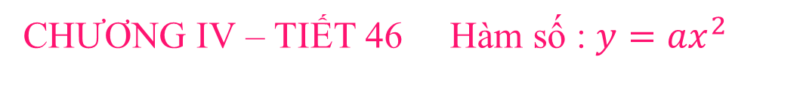
CHƯƠNG IV – TIẾT 46 Hàm số : $y={ax}^{2}$

Slide 4
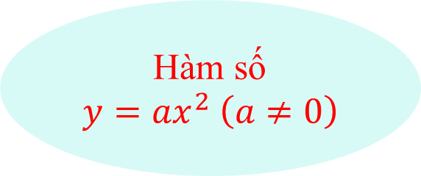
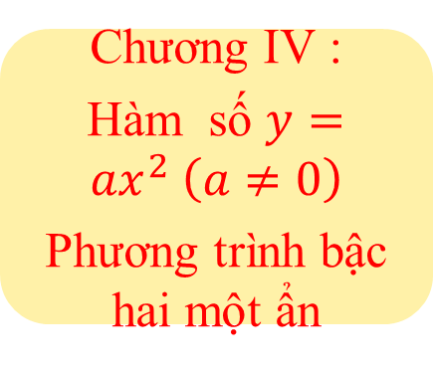
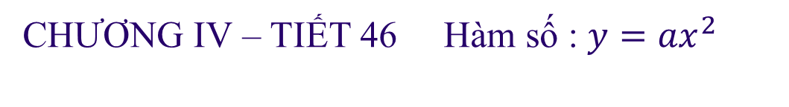
CHƯƠNG IV – TIẾT 46 Hàm số : $y={ax}^{2}$
Hàm số
$y={ax}^{2} \left(a≠0\right)$
Nội dung bài học
Chương IV :
Hàm số $y={ax}^{2} \left(a≠0\right)$
Phương trình bậc hai một ẩn
Phương trình
bậc hai một ẩn
Ứng dụng của
phương trình
bậc hai một ẩn

Slide 5
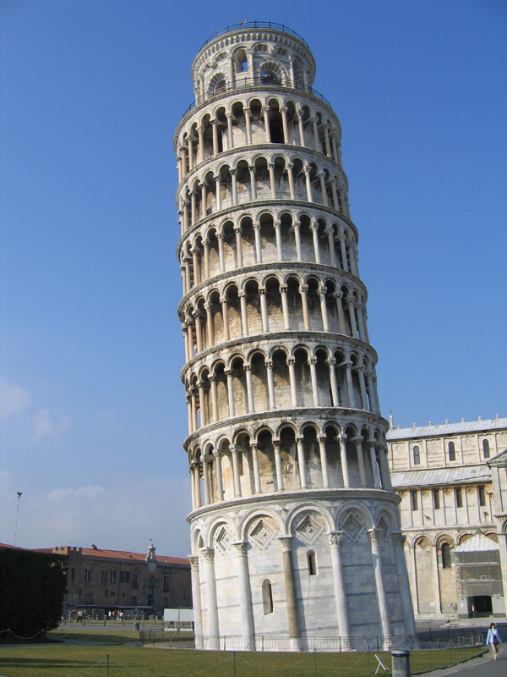
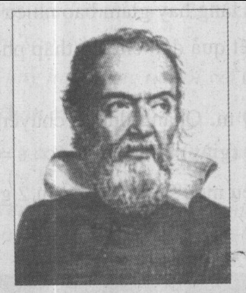
TIẾT 46. §1,2. Hàm số và đồ thị của hàm số y = ax² (a ≠ 0)
1. Ví dụ mở đầu:
Tại đỉnh tháp nghiêng Pi-sa, ở I-ta-li-a, Ga-li-lê (hình bên) đã thả hai quả cầu bằng chì có trọng lượng khác nhau để làm thí nghiệm nghiên cứu chuyển động của một vật rơi tự do.
s = 5t²
Ga-li-lª
Ông khẳng định rằng, khi một vật rơi tự do (không kể đến sức cản của không khí), vận tốc của nó tăng dần và không phụ thuộc vào trọng lượng của vật.
Quảng đường chuyển động s của nó được biểu diễn bởi công thức , trong đó t là thời gian tính bằng giây, s tính bằng mét.
.

Slide 6
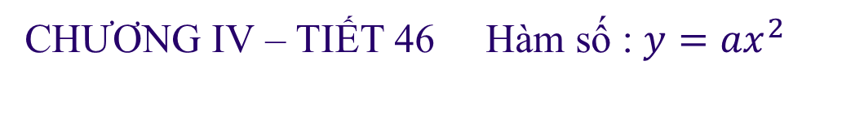
CHƯƠNG IV – TIẾT 46 Hàm số : $y={ax}^{2}$
Ví dụ
Khi ta thả quả bóng bowling và lông vũ cùng 1 lúc và cùng ở một độ cao, thì điều gì sẽ xảy ra ?

Slide 7
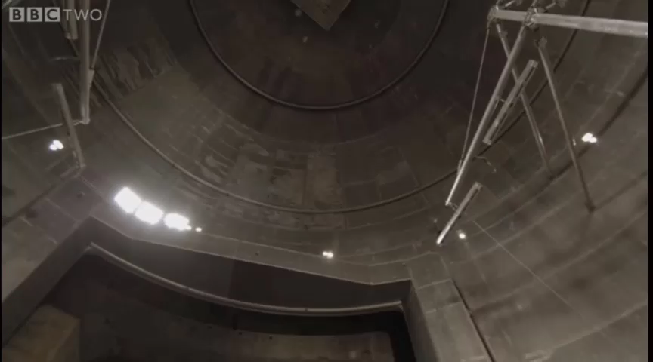
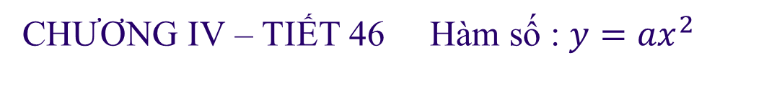
CHƯƠNG IV – TIẾT 46 Hàm số : $y={ax}^{2}$
Trong điều kiện thường :

Slide 8
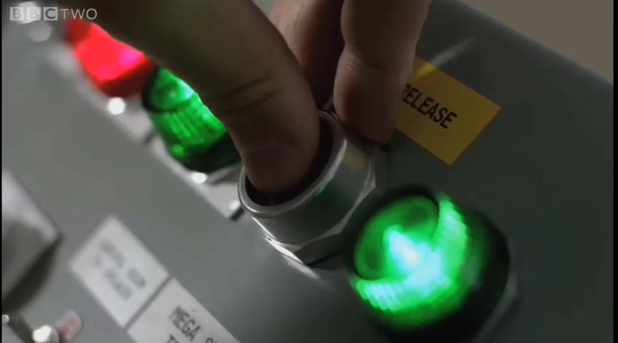
CHƯƠNG IV – TIẾT 46 Hàm số : $y={ax}^{2}$
Trong môi trường chân không :

Slide 9
Kết quả quan sát
CHƯƠNG IV – TIẾT 46 Hàm số : $y={ax}^{2}$
Khi ta thả quả bóng bowling và lông vũ cùng 1 lúc và cùng ở một độ cao, thì có hai khả năng sẽ xảy ra
- Trong điều kiện bình thường , quả bóng chạm đất trước
- Trong môi trường chân không, hai vật chạm đất cùng lúc

Slide 10
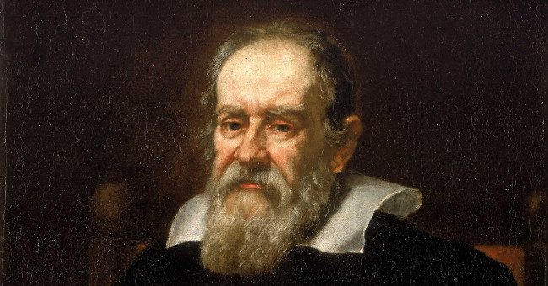
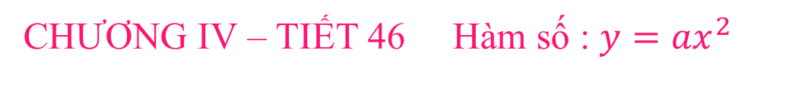
CHƯƠNG IV – TIẾT 46 Hàm số : $y={ax}^{2}$
Ga-li-lê ( G.Gallile: 1564-1642 ), nhà thiên văn học, nhà Vật lí học, nhà Toán học và nhà triết học người Italia.

Slide 11
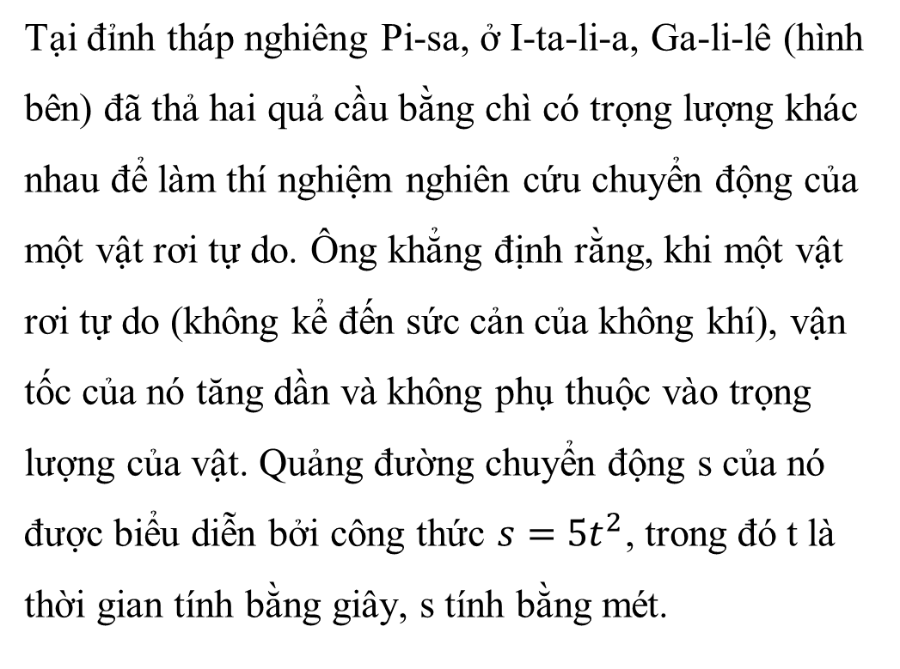

CHƯƠNG IV – TIẾT 46 Hàm số : $y={ax}^{2}$
Tại đỉnh tháp nghiêng Pi-sa, ở I-ta-li-a, Ga-li-lê (hình bên) đã thả hai quả cầu bằng chì có trọng lượng khác nhau để làm thí nghiệm nghiên cứu chuyển động của một vật rơi tự do. Ông khẳng định rằng, khi một vật rơi tự do (không kể đến sức cản của không khí), vận tốc của nó tăng dần và không phụ thuộc vào trọng lượng của vật. Quảng đường chuyển động s của nó được biểu diễn bởi công thức $s={5t}^{2}$, trong đó t là thời gian tính bằng giây, s tính bằng mét.

Slide 12
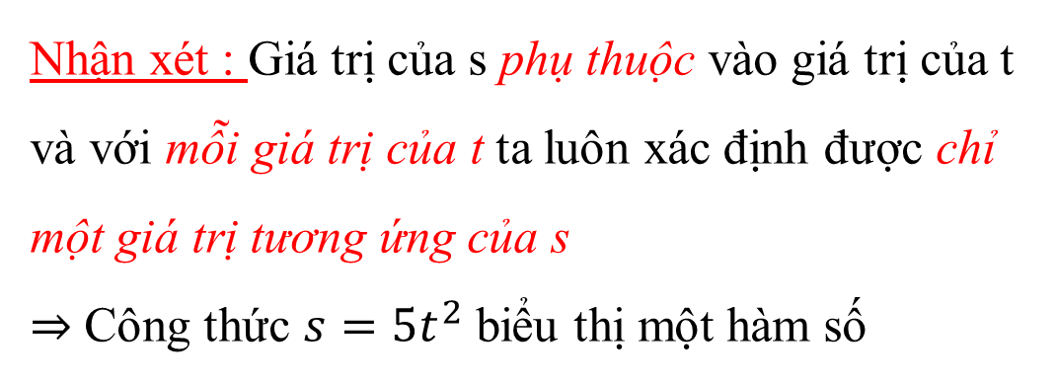
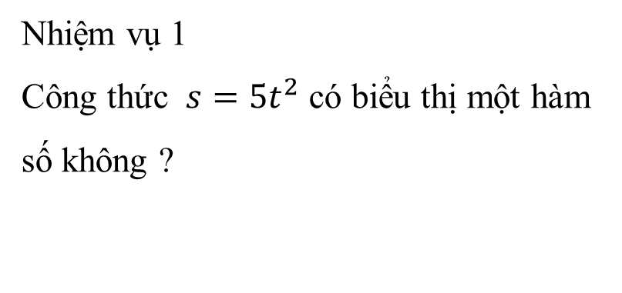
CHƯƠNG IV – TIẾT 46 Hàm số : $y={ax}^{2}$
Nhiệm vụ 1
Công thức $s={5t}^{2}$ có biểu thị một hàm số không ?
t ( giây ) | 1 | 2 | 3 | 4 | …
s ( mét ) | 5 | 20 | 45 | 80 | ...
Nhận xét : Giá trị của s phụ thuộc vào giá trị của t và với mỗi giá trị của t ta luôn xác định được chỉ một giá trị tương ứng của s
$⇒$ Công thức $s={5t}^{2}$ biểu thị một hàm số

Slide 13

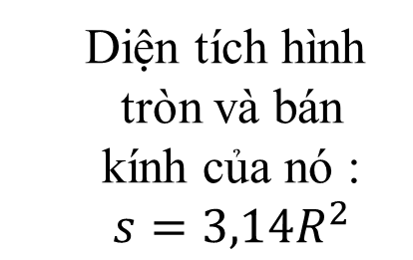

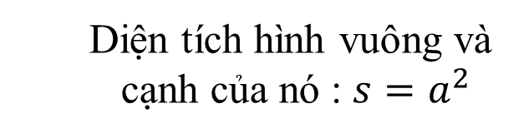

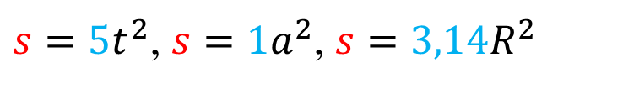

CHƯƠNG IV – TIẾT 46 Hàm số : $y={ax}^{2}$
$$a$$
R
Diện tích hình vuông và cạnh của nó : $s=a^{2}$
Diện tích hình tròn và bán kính của nó : $s={3,14R}^{2}$
$s={5t}^{2}$, $s={1a}^{2}$, $s={3,14R}^{2}$
$$y={ax}^{2} (a≠0)$$
$$y$$
$$a$$

Slide 14

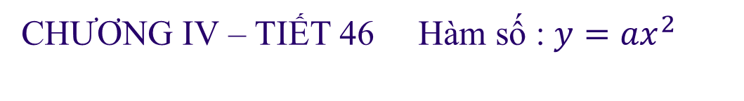
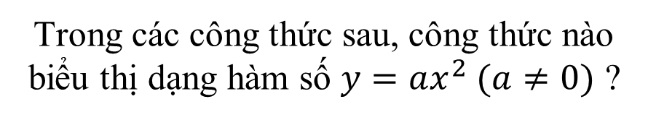
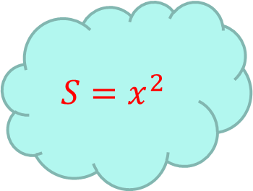
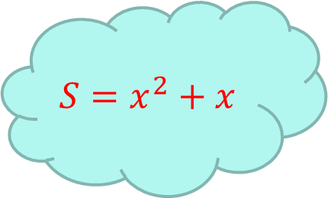
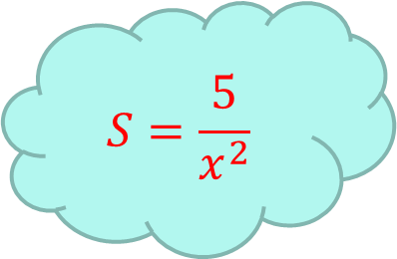
Trong các công thức sau, công thức nào biểu thị dạng hàm số $y=ax^{2} (a≠0)$ ?
CHƯƠNG IV – TIẾT 46 Hàm số : $y={ax}^{2}$
$$S=x^{2}+x$$
$$S=x^{2}$$
$$S=\frac{5}{x^{2}}$$

Slide 15
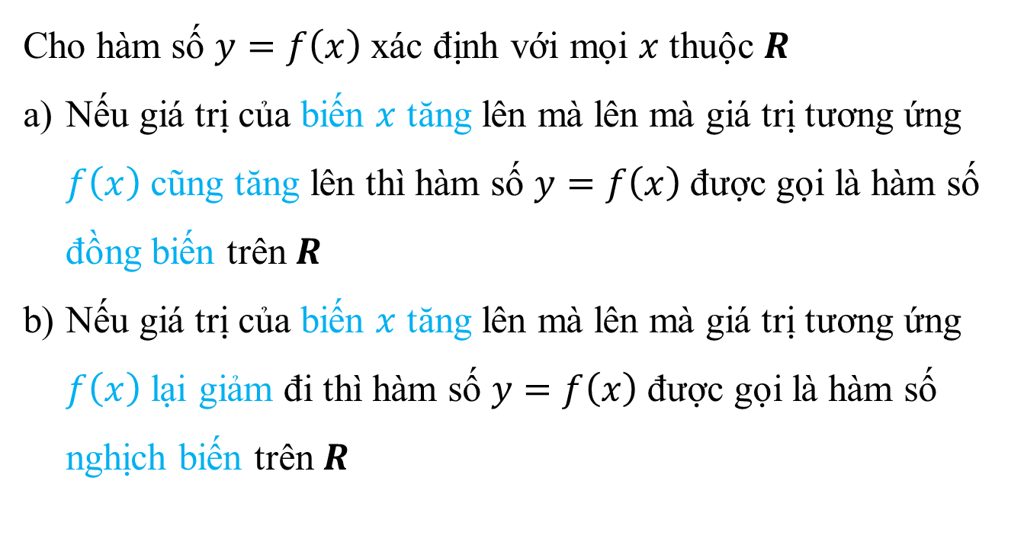
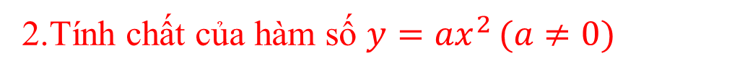

CHƯƠNG IV – TIẾT 46 Hàm số : $y={ax}^{2}$
2.Tính chất của hàm số $y={ax}^{2 }(a≠0)$
2.1. Tính đồng biến và nghịch biến của hàm số $y={ax}^{2 }(a≠0)$
Nhắc lại khái niệm hàm số đồng biến, hàm số nghịch biến
Cho hàm số $y=f\left(x\right)$ xác định với mọi $x$ thuộc $R$
Nếu giá trị của biến $x$ tăng lên mà lên mà giá trị tương ứng $f\left(x\right)$ cũng tăng lên thì hàm số $y=f\left(x\right)$ được gọi là hàm số đồng biến trên $R$
Nếu giá trị của biến $x$ tăng lên mà lên mà giá trị tương ứng $f\left(x\right)$ lại giảm đi thì hàm số $y=f\left(x\right)$ được gọi là hàm số nghịch biến trên $R$

Slide 16
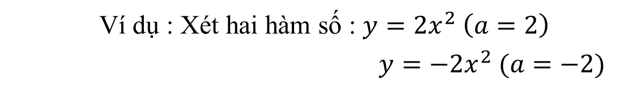
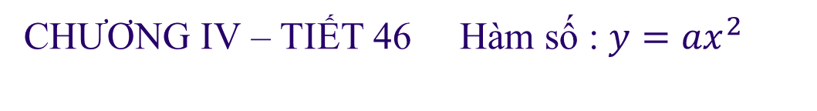
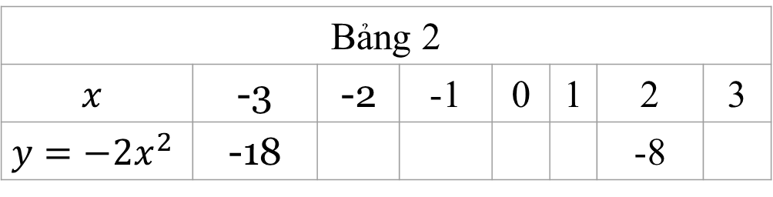
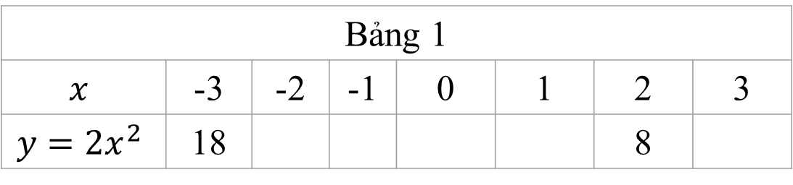
CHƯƠNG IV – TIẾT 46 Hàm số : $y={ax}^{2}$
Ví dụ : Xét hai hàm số : $y={2x}^{2} \left(a=2\right)$
$y=−{2x}^{2} (a=−2)$
Điền vào ô trống các giá trị tương ứng của $y$ trong hai bảng sau :
Bảng 1
$$x$$ | -3 | -2 | -1 | 0 | 1 | 2 | 3
$$y={2x}^{2}$$ | 18 |  |  |  |  | 8
Bảng 2
$$x$$ | -3 | -2 | -1 | 0 | 1 | 2 | 3
$$y={−2x}^{2}$$ | -18 |  |  |  |  | -8

Slide 17
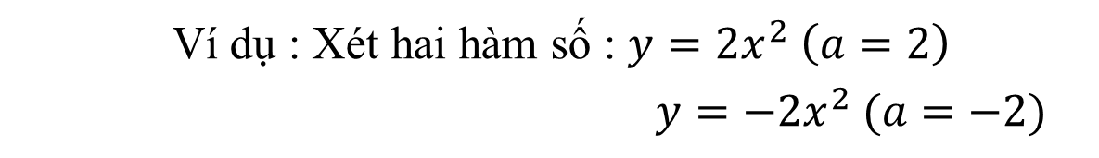
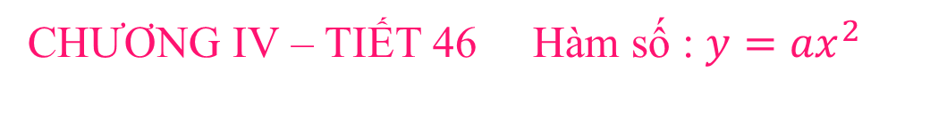
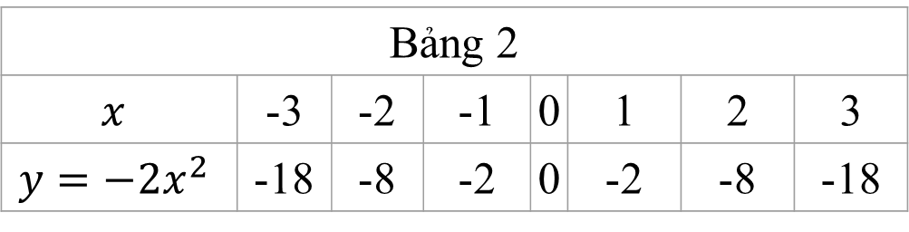
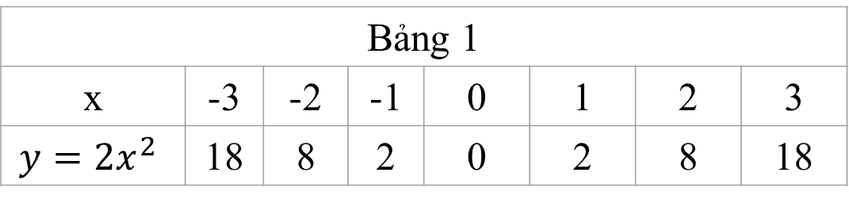
CHƯƠNG IV – TIẾT 46 Hàm số : $y={ax}^{2}$
Ví dụ : Xét hai hàm số : $y={2x}^{2} \left(a=2\right)$
$y=−{2x}^{2} (a=−2)$
Điền vào ô trống các giá trị tương ứng của $y$ trong hai bảng sau :
Bảng 1
x | -3 | -2 | -1 | 0 | 1 | 2 | 3
$$y={2x}^{2}$$ | 18 | 8 | 2 | 0 | 2 | 8 | 18
Bảng 2
$$x$$ | -3 | -2 | -1 | 0 | 1 | 2 | 3
$$y={−2x}^{2}$$ | -18 | -8 | -2 | 0 | -2 | -8 | -18

Slide 18
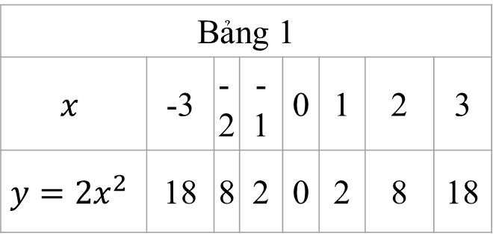
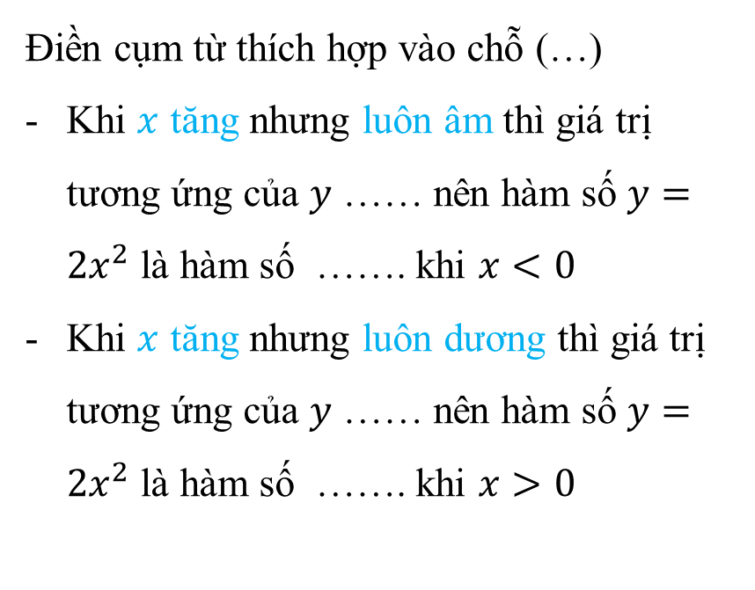
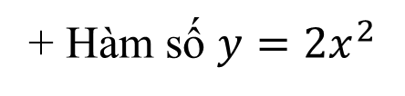
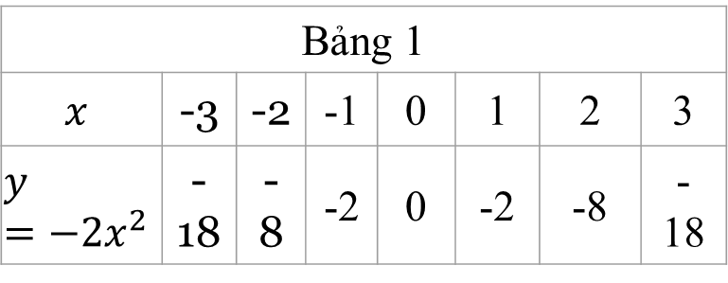
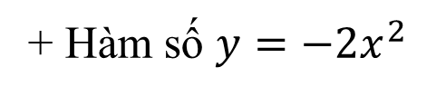
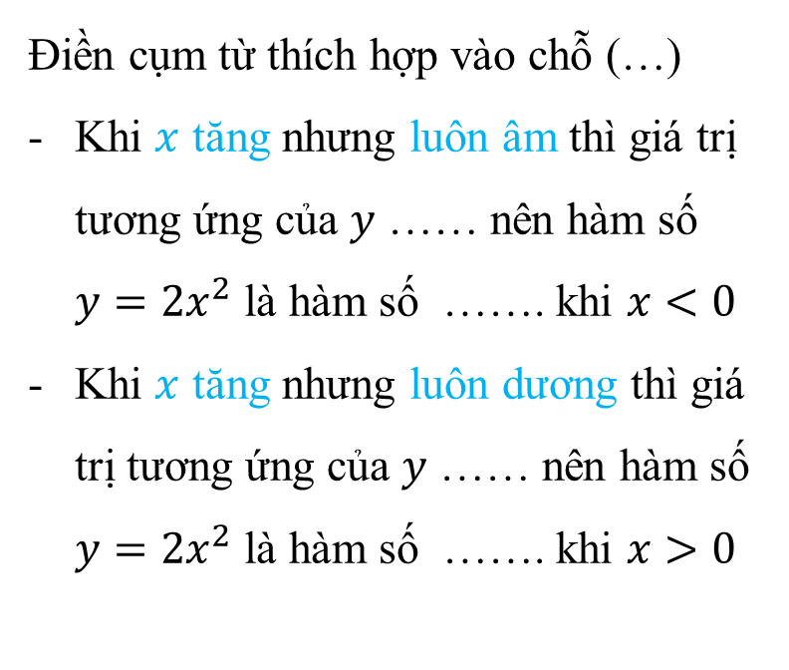
+ Hàm số $y={2x}^{2}$
+ Hàm số $y={−2x}^{2}$
Bảng 1
$$x$$ | -3 | -2 | -1 | 0 | 1 | 2 | 3
$$y={2x}^{2}$$ | 18 | 8 | 2 | 0 | 2 | 8 | 18
Bảng 1
$$x$$ | -3 | -2 | -1 | 0 | 1 | 2 | 3
$$y={−2x}^{2}$$ | -18 | -8 | -2 | 0 | -2 | -8 | -18
Điền cụm từ thích hợp vào chỗ (…)
Khi $x$ tăng nhưng luôn âm thì giá trị tương ứng của $y$ …… nên hàm số $y={2x}^{2}$ là hàm số ……. khi $x<0$
Khi $x$ tăng nhưng luôn dương thì giá trị tương ứng của $y$ …… nên hàm số $y={2x}^{2}$ là hàm số ……. khi $x>0$
Điền cụm từ thích hợp vào chỗ (…)
Khi $x$ tăng nhưng luôn âm thì giá trị tương ứng của $y$ …… nên hàm số $y={2x}^{2}$ là hàm số ……. khi $x<0$
Khi $x$ tăng nhưng luôn dương thì giá trị tương ứng của $y$ …… nên hàm số $y={2x}^{2}$ là hàm số ……. khi $x>0$

Slide 19
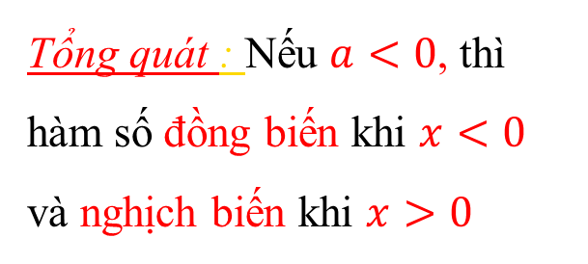
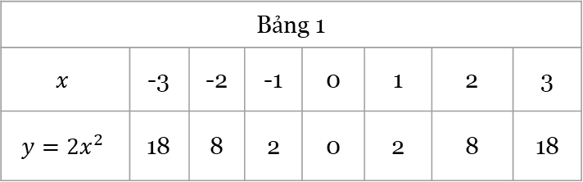
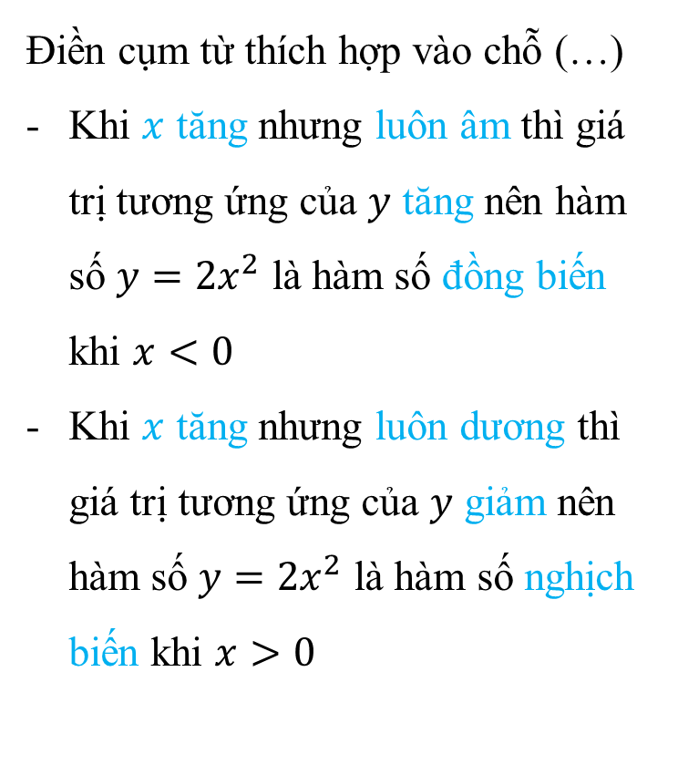

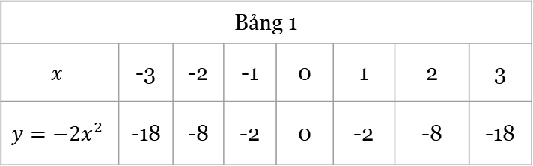


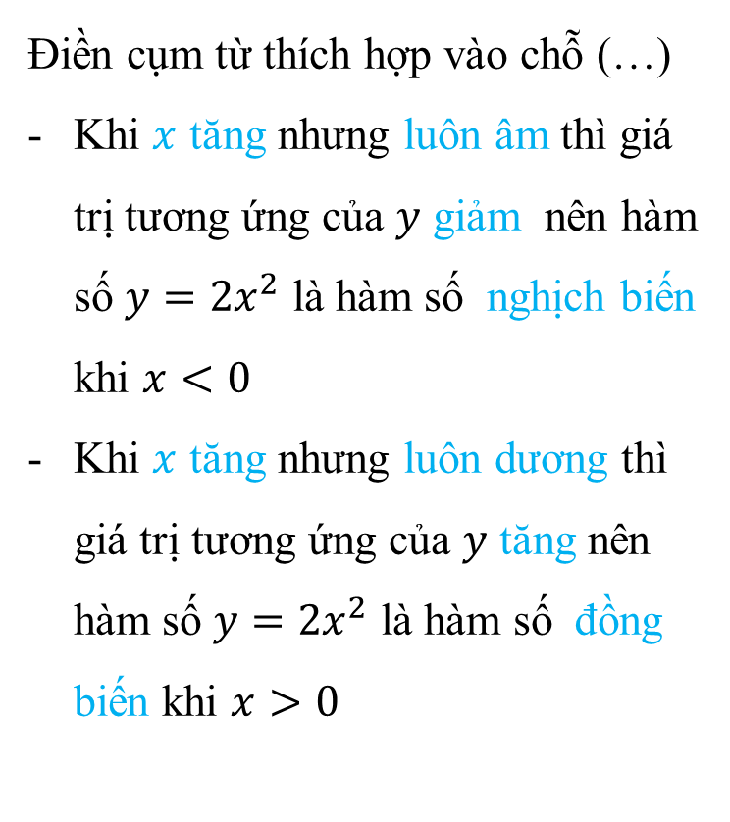
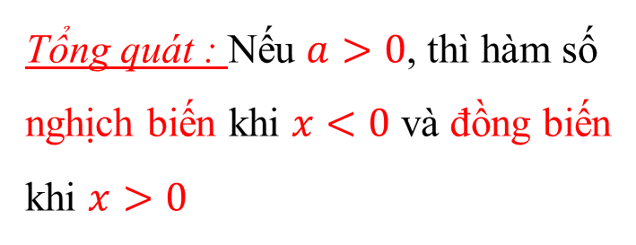
CHƯƠNG IV – TIẾT 46 Hàm số : $y={ax}^{2}$
+ Hàm số $y={2x}^{2}$
+ Hàm số $y={−2x}^{2}$
Nhận xét dấu của hệ số a ?
Bảng 1
$$x$$ | -3 | -2 | -1 | 0 | 1 | 2 | 3
$$y={2x}^{2}$$ | 18 | 8 | 2 | 0 | 2 | 8 | 18
Bảng 1
$$x$$ | -3 | -2 | -1 | 0 | 1 | 2 | 3
$$y={−2x}^{2}$$ | -18 | -8 | -2 | 0 | -2 | -8 | -18
Điền cụm từ thích hợp vào chỗ (…)
Khi $x$ tăng nhưng luôn âm thì giá trị tương ứng của $y$ giảm nên hàm số $y={2x}^{2}$ là hàm số nghịch biến khi $x<0$
Khi $x$ tăng nhưng luôn dương thì giá trị tương ứng của $y$ tăng nên hàm số $y={2x}^{2}$ là hàm số đồng biến khi $x>0$
Điền cụm từ thích hợp vào chỗ (…)
Khi $x$ tăng nhưng luôn âm thì giá trị tương ứng của $y$ tăng nên hàm số $y={2x}^{2}$ là hàm số đồng biến khi $x<0$
Khi $x$ tăng nhưng luôn dương thì giá trị tương ứng của $y$ giảm nên hàm số $y={2x}^{2}$ là hàm số nghịch biến khi $x>0$
Tổng quát : Nếu $a>0$, thì hàm số nghịch biến khi $x<0$ và đồng biến khi $x>0$
Tổng quát : Nếu $a<0$, thì hàm số đồng biến khi $x<0$ và nghịch biến khi $x>0$

Slide 20
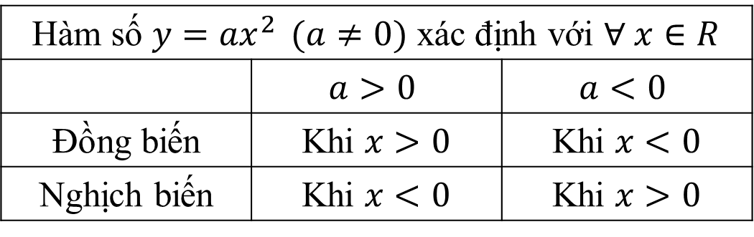
CHƯƠNG IV – TIẾT 46 Hàm số : $y={ax}^{2}$
TỔNG QUÁT
Hàm số $y={ax}^{2 } (a≠0)$ xác định với $∀ x∈R$
 | $$a>0$$ | $$a<0$$
Đồng biến | Khi $x>0$ | Khi $x<0$
Nghịch biến | Khi $x<0$ | Khi $x>0$

Slide 21
Câu hỏi nhanh
CHƯƠNG IV – TIẾT 46 Hàm số : $y={ax}^{2}$
Start!

Slide 22
Câu hỏi nhanh
01
02
CHƯƠNG IV – TIẾT 46 Hàm số : $y={ax}^{2}$

Slide 23
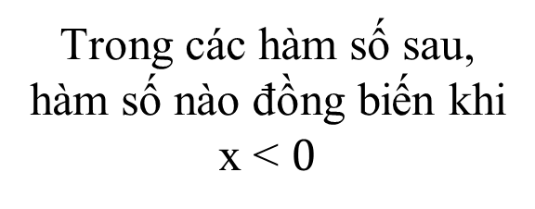
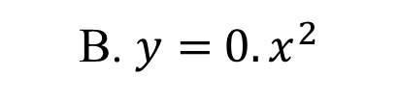
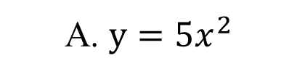

Câu hỏi 1 :
A. $y={5x}^{2}$
C. $y={−100x}^{2}$
B. $y={ 0.x}^{2}$
CHƯƠNG IV – TIẾT 46 Hàm số : $y={ax}^{2}$
Trong các hàm số sau, hàm số nào đồng biến khi x < $0$

Slide 24
Câu hỏi 1 :
CHƯƠNG IV – TIẾT 46 Hàm số : $y={ax}^{2}$
Thử lại nào !

Slide 25


Câu hỏi 1 :
C. $y={−100x}^{2}$
CHƯƠNG IV – TIẾT 46 Hàm số : $y={ax}^{2}$
Hàm số $y={ax}^{2}$ với $a<0$ thì:
+) Đồng biến khi x < $0$
+) Nghịch biến khi x > $0$
Câu tiếp theo

Slide 26

Câu hỏi 2
A. Đồng biến
C. Cả A và B đều sai
B. Nghịch biến
CHƯƠNG IV – TIẾT 46 Hàm số : $y={ax}^{2}$
Hàm số $y={1.5x}^{2}$ đồng biến hay nghịch biến ?

Slide 27
Câu hỏi 2
CHƯƠNG IV – TIẾT 46 Hàm số : $y={ax}^{2}$
Thử lại nào !

Slide 28
Câu hỏi 2
C. Cả A và B đều sai
CHƯƠNG IV – TIẾT 46 Hàm số : $y={ax}^{2}$
Câu tiếp theo

Slide 29
Xuất sắc
CHƯƠNG IV – TIẾT 46 Hàm số : $y={ax}^{2}$

Slide 30






CHƯƠNG IV – TIẾT 46 Hàm số : $y={ax}^{2}$
Đối với hàm số $y={2x}^{2}$, khi $x≠0$thì giá trị của $y$ dương hay âm ?
Khi $x=0$ thì sao ?
Hàm số $y={2x}^{2}$:
+ Khi $x≠0$ thì $y>0$
+ Khi $x=0$ thì $y=0$
Ta có :
$$x^{2}≥0 ∀x⇒ {2x}^{2}≥0 ∀x⇒y≥0 ∀x$$
$$y=0⇔{2x}^{2}=0⇔x=0$$
Vậy GTNN của hàm số là $y=0$
Nhận xét : Đối với hàm số $y={ax}^{2} (a>0$) thì :
$y>0$ với mọi $x≠0$
$y=0$ khi $x=0$
Giá trị nhỏ nhất của hàm số là $y=0$ đạt được tại $x=0$

Slide 31





CHƯƠNG IV – TIẾT 46 Hàm số : $y={ax}^{2}$
Đối với hàm số $y=−{2x}^{2}$, khi $x≠0$thì giá trị của $y$ dương hay âm ?
Khi $x=0$ thì sao ?
Ta có :
$$x^{2}≥0 ∀x⇒ {−2x}^{2}≤0 ∀x⇒y≤0 ∀x$$
$$y=0⇔{−2x}^{2}=0⇔x=0$$
Hàm số $y=−{2x}^{2}$:
+ Khi $x≠0$ thì $y<0$
+ Khi $x=0$ thì $y=0$
Vậy GTLN của hàm số là $y=0$
Nhận xét : Đối với hàm số $y={ax}^{2} (a<0$) thì :
$y<0$ với mọi $x≠0$
$y=0$ khi $x=0$
Giá trị lớn nhất của hàm số là $y=0$ đạt được tại $x=0$

Slide 32

CHƯƠNG IV – TIẾT 46 Hàm số : $y={ax}^{2}$
TỔNG QUÁT
Hàm số $y={ax}^{2 } (a≠0)$ xác định với $∀ x∈R$
 | $$a>0$$ | $$a<0$$
Đồng biến | Khi $x>0$ | Khi $x<0$
Nghịch biến | Khi $x<0$ | Khi $x>0$
$$x≠0$$ | $$y>0$$ | $$y<0$$
$$x=0$$ | $$y=0$$ Là GTNN của hàm số | $$y=0$$ Là GTLN của hàm số

Slide 33




CHƯƠNG IV – TIẾT 46 Hàm số : $y={ax}^{2}$
Mini gameT
Dịch covid 19 đang ngày càng phức tạp, em hãy giúp bạn Linh giành được khẩu trang để bảo vệ sức khỏe nhé
Mỗi đội (A hoặc B) chọn một ô số. Mỗi ô số tương ứng với 1 câu hỏi.
Nếu đội trả lời đúng, đội sẽ giành được chiếc khẩu trang.
Nếu đội trả lời sai, quyền trả lời sẽ thuộc về đội còn lại.
Nếu đội chọn được ô có chú khỉ may mắn, đội sẽ nhận được một khẩu trang (không phải trả lời câu hỏi).
Đội nào được nhiều khẩu trang hơn, đội đó thắng cuộc và nhận được phần thưởng.

Slide 34

CHƯƠNG IV – TIẾT 46 Hàm số : $y={ax}^{2}$
Lucky Numer
B
A
1
2
3
1
2
3
4
5
1
2
3
4
5
4
5
6
7
8
9

Slide 35






CHƯƠNG IV – TIẾT 46 Hàm số : $y={ax}^{2}$
Hàm số $y=x^{2}$ đồng biến khi :
A. $x>0$
C. $x≠0$
B. $x<0$
D. $x>0$ và $x<0$

Slide 36






CHƯƠNG IV – TIẾT 46 Hàm số : $y={ax}^{2}$
Hàm số $y=2x^{2}$ nghịch biến khi :
A. $x≥0$
C. $x>0$
B. $x≤0$
D. $x<0$

Slide 37






CHƯƠNG IV – TIẾT 46 Hàm số : $y={ax}^{2}$
Cho hàm số $y=\left(m+2\right)x^{2} (m≠−2)$. Giá trị của $m$để hàm số đồng biến với $x<0$
A. $m<−2$
C. $m>0$
B. $m>−2$
D. $m<0$

Slide 38






CHƯƠNG IV – TIẾT 46 Hàm số : $y={ax}^{2}$
Có bao nhiêu điểm thuộc đồ thị hàm số $y={−2x}^{2}$ có tung độ bằng 8 ?
A. $1$
C. $3$
B. $2$
D. $0$

Slide 39






CHƯƠNG IV – TIẾT 46 Hàm số : $y={ax}^{2}$
Cho hàm số $y=(m^{2}+1)x^{2}$ với m là tham số. Chọn khẳng định đúng
C. Hàm số nghịch biến khi $x>0$
A. Hàm số đạt GTLN bằng $0$ khi $x=0$
B. Hàm số đạt GTNN bằng $0$ khi $x=0$
D. Hàm số đồng biến khi $x<0$

Slide 40








CHƯƠNG IV – TIẾT 46 Hàm số : $y={ax}^{2}$
Hàm số $y=\left(2m+1\right)x^{2} (m≠−\frac{1}{2})$ có đồ thị như hình vẽ. Giá trị của m là :
A. $m=−\frac{3}{2}$
C. $m=−\frac{1}{4}$
B. $m=−\frac{3}{4}$
D. $m=−\frac{1}{2}$

Slide 41

Lucky Number

Slide 42
CHƯƠNG IV – TIẾT 46 Hàm số : $y={ax}^{2}$
Hướng dẫn về nhà
Học tính chất và nhận xét của hàm số
Làm bài 1,2,3 SGK trang 31
Đọc “Có thể em chưa biết” và “Bài đọc thêm” SGK trang 31-32

Slide 43



Cảm ơn quý thầy cô đã lắng nghe
CHƯƠNG IV – TIẾT 46 Hàm số : $y={ax}^{2}$

